Slide 1
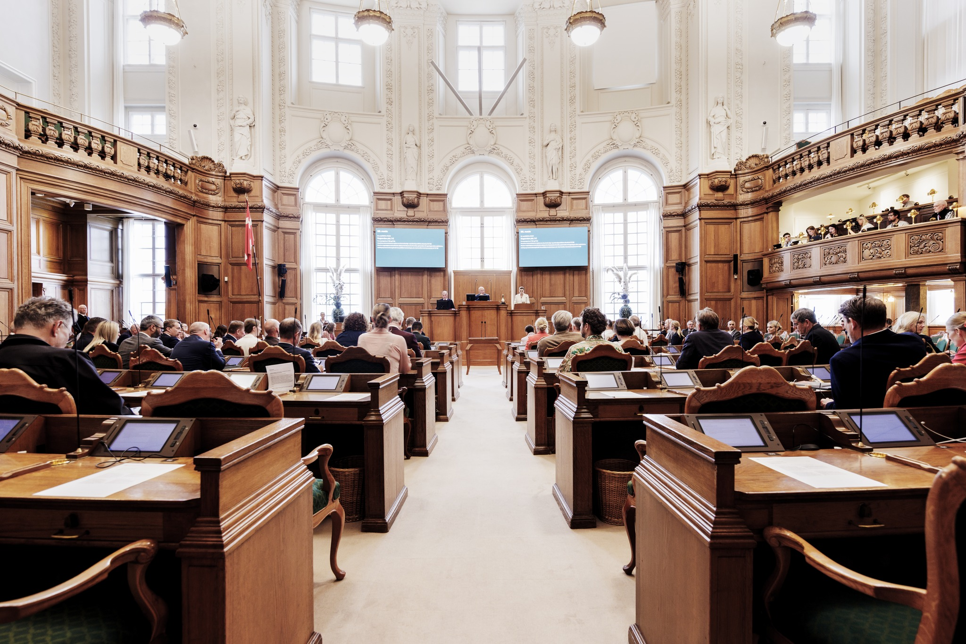
Politik og Magt
Lektion 7 – Partiadfærd

Slide 2
Mål med dagen
1. Opsamling fra sidst
2. Introsnak om partiadfærd
3.
4.
5. Opsamling

Slide 3
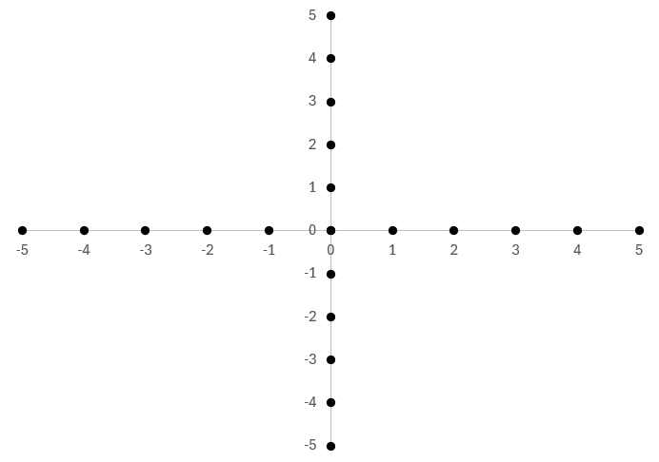
Opsamling fra sidst
Kerne og marginalvælgere
Anthony Downs model
Nærhedsprincip
Retningsprincip
Hvad ligger jer på sinde,
når I skal vælge?

Slide 4
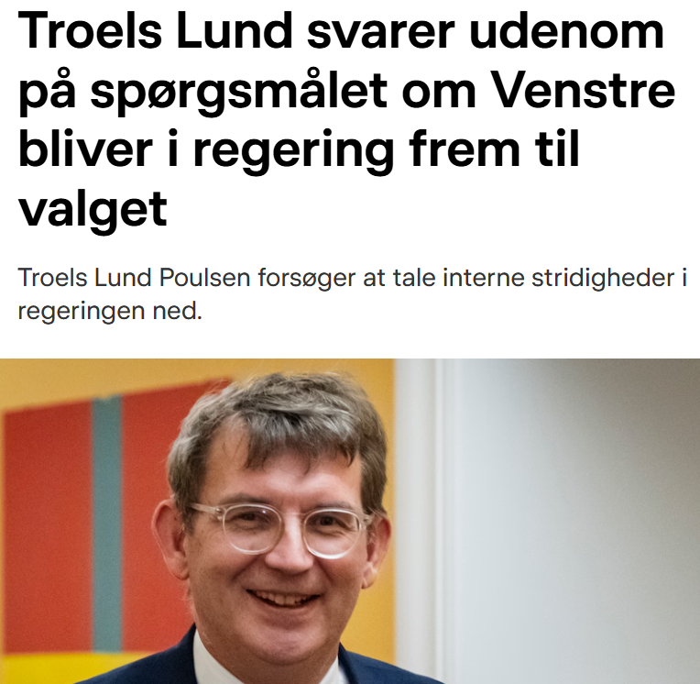
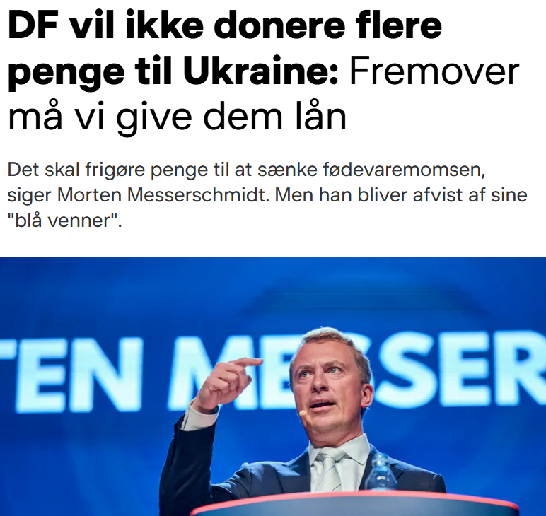
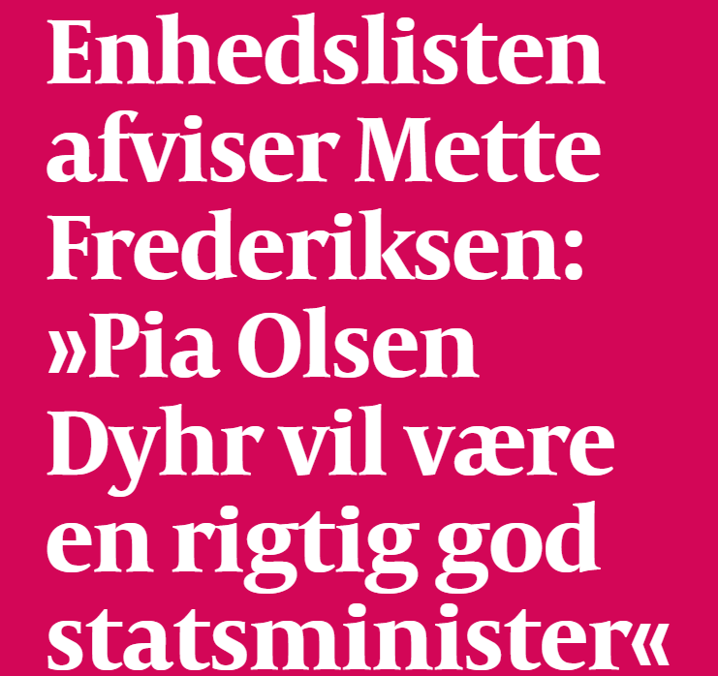

Slide 5
Læs tekst og lav løbende opgave 1, 2 og 3 ☺

Slide 6
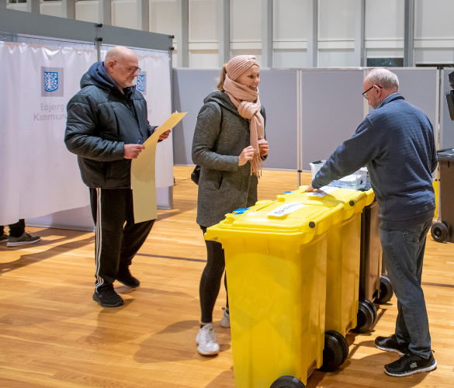
Der udskrives valg! (opgave 4)

Slide 7
Opsamling

